Slide 1

八年级历史上册（RJ）
教学课件
第一单元
中国开始沦为半殖民地半封建社会
第2课 第二次鸦片战争

Slide 2

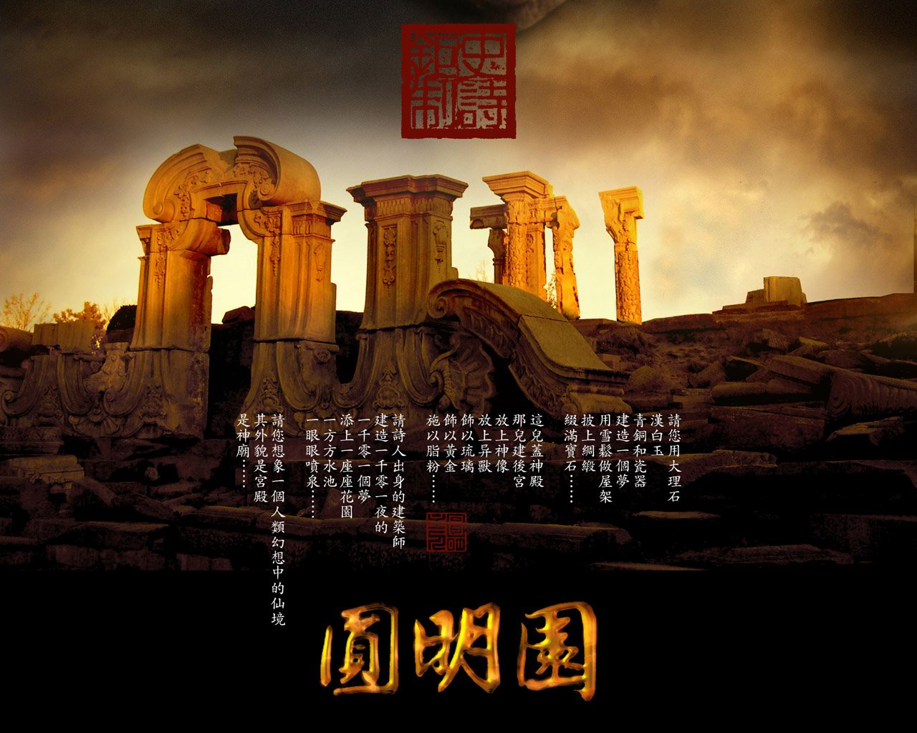
新课导入
思考：英法联军为什么要抢劫、焚毁圆明园？中国在这次战争中还丧失了哪些领土和主权？

Slide 3
学习目标
1.知道第二次鸦片战争爆发的目的、导火线、过程和结果。
2.知道《天津条约》和《北京条约》的内容以及沙俄侵占中国北方大片领土。
3.认识第二次鸦片战争对中国近代社会的影响。

Slide 4
新课讲授
一.英法再次发动侵华战争
西方列强不满足既得利益，企图进一步打开中国市场，扩大侵略权益。
1.目的：
英法
提出
矛盾
拒绝
中国
修约
扩大权益
担心危及统治
亚罗号事件
马神甫事件
战争
借口
迫使清政府屈服

Slide 5
2.时间：
1856年—1860年
3.侵略者：
主犯—英法联军 从犯—俄国、美国
4.经过：
爆发标志：1856年10月，英军炮轰广州，挑起战争。
1856年10月～1858年6月，攻陷广州，逼近天津，威胁北京。1858年，清政府被迫签订《天津条约》。
《天津条约》 | ①外国公使进驻北京； ②增开汉口、南京等十处为通商口岸； ③外国商船和军舰可以在长江各口岸自由航行等特权。

Slide 6
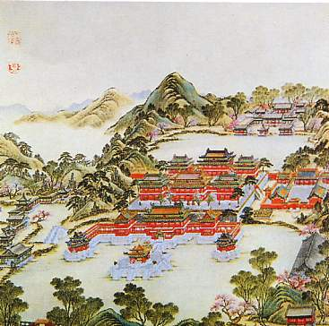
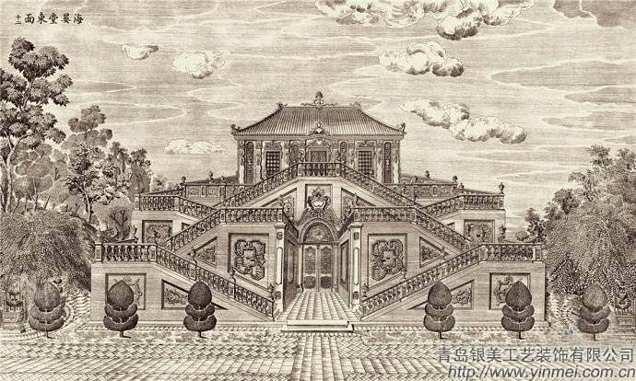
二.火烧圆明园与《北京条约》的签订
1.火烧圆明园
1860年英法联军再次占领天津，进逼北京。10月英法联军攻占北京，抢劫皇家园林圆明园，并放火烧毁。

Slide 7
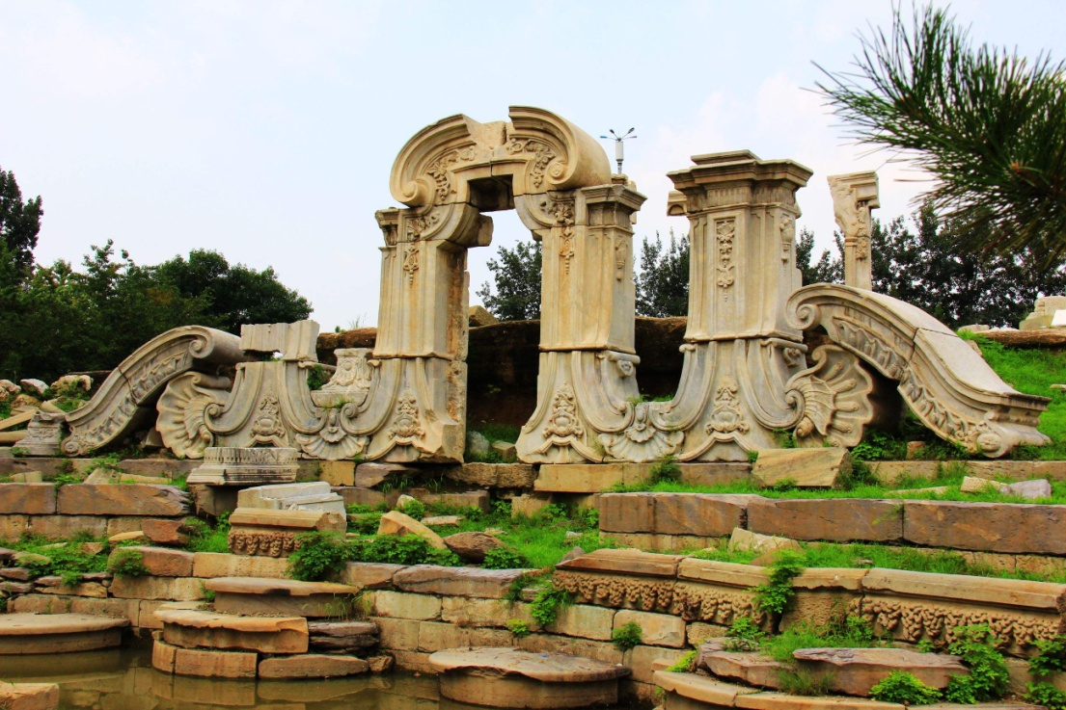
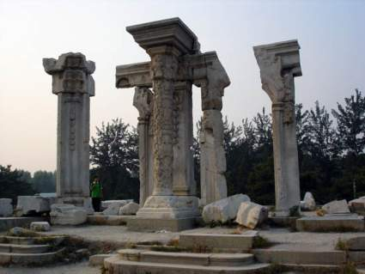
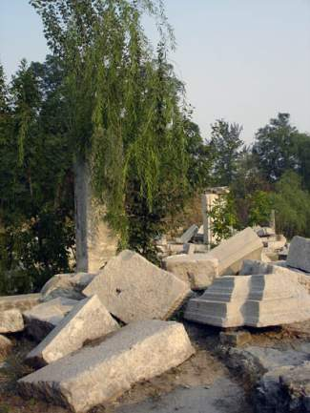
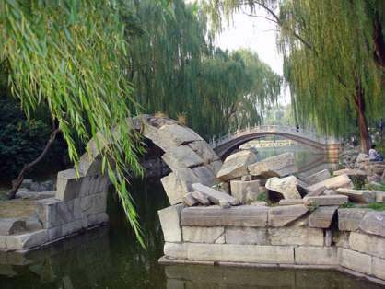
残垣断壁

Slide 8
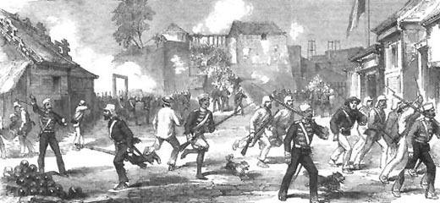
2.《北京条约》的签订
1860年英法联军占领安定门，控制北京城，迫使清政府签订《北京条约》。
《北京条约》 | ①清政府承认《天津条约》继续有效； ②增开天津为商埠。 ③割九龙司地方一区给英国； ④赔款额大幅增加。

Slide 9

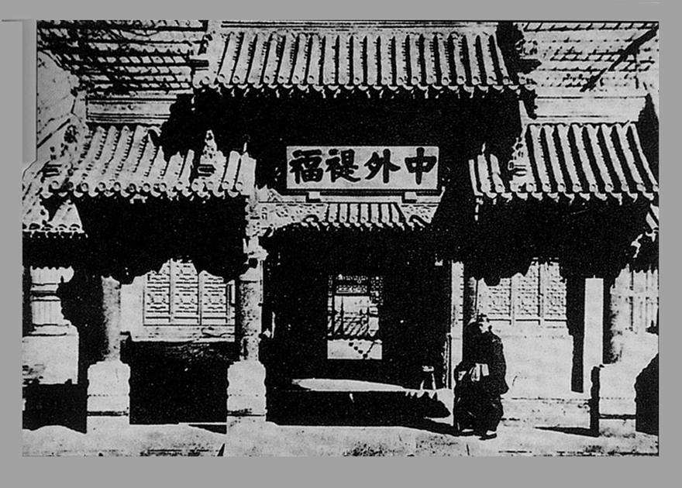
拓展延伸
总理衙门的设置
1861年，清政府为适应形势的变化，设立了总理各国事务衙门，简称“总理衙门”。它负责办理对外交涉以及通商、海关等事务，是清政府一个权力很大的中枢机构。

Slide 10
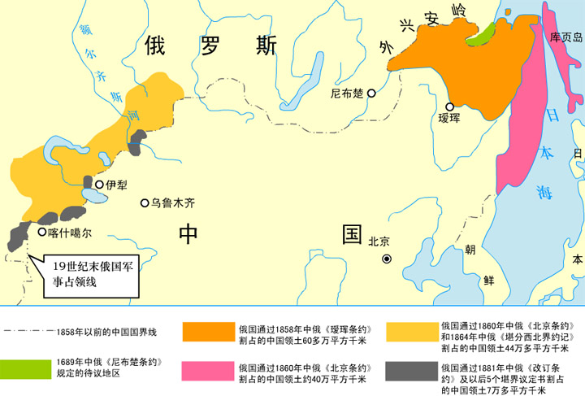
三.沙俄侵占中国北方大片领土
第二次鸦片战争前后，沙俄强迫清政府签订一系列不平等条约，共割占了中国东北和西北150多万平方千米领土。

Slide 11

平方公里
马克思说:"在第二次鸦片战争中,俄国不花费一文钱,不发动一兵一卒,而比任何一个参战国得到了更多的好处."
俄国从十九世纪五十年代末开始,通过一系列不平等条约,割了150多万平方公里的中国领土,相当于15个浙江省的面积,3个法国，12个捷克斯洛伐克！

Slide 12
第二次鸦片战争影响
使中国丧失了更多主权，英国、法国、美国等西方侵略势力由东南沿海一带深入到长江中下游地区，沙俄侵占中国北方大片领土。中国的半殖民地化程度进一步加深。

Slide 13
课堂小结
起因
进一步打开中国市场，扩大侵略权益。
第二次鸦片战争
时间
1856年—1860年
1856年，占领广州。1858年逼近天津。
经过
1860年，火烧圆明园
失败，签订《天津条约》《北京条约》
沙俄占领中国北方大片领土。
结果
影响
中国的半殖民地化程度进一步加深

Slide 14
随堂演练
D
1.策划发动第二次鸦片战争的国家是（ ）
A.英、法 B.英、法、俄
C.英、法、美 D.英、法、美、俄
2.在第二次鸦片战争中，充当“帮凶”，且又单独“作案”的国家是（ ）
A.英国 B.俄国
C.法国 D.美国
B

Slide 15
3.有人说：“在第二次鸦片战争中，俄国不需花费一文一钱，不必动用一兵一卒，而能比任何一个国家得到更多的好处。”这里“更多的好处”指（ ）
A.得到巨额赔款
B.割占中国150多万平方公里土地
C.强迫清政府开放数处通商口岸
D.从中国抢走无数珍宝
4.中国近代史上割地最多的不平等条约是（ ）
A.中英《南京条约》 B.中俄《瑷珲条约》
C.中俄《北京条约》 D.中俄《尼布楚条约》
B
B

Slide 16
5.之所以说第二次鸦片战争是第一次鸦片战争的继续，主要是因为（ ）
A.两次战争的性质相同 B.两次战争的规模相同
C.发动战争的国家相同 D.挑起战争的借口相同
A

